Slide 1
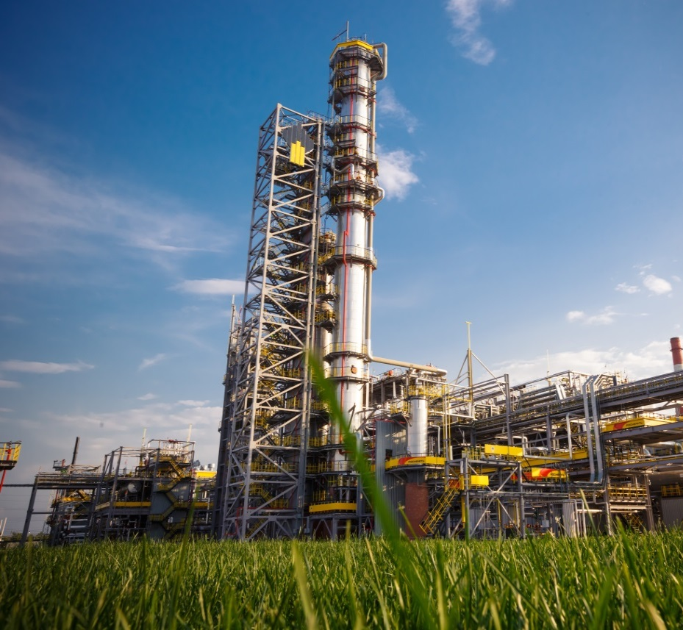
Международная
премия
«#МЫВМЕСТЕ»
2021
АО «Куйбышевский НПЗ»

Slide 2
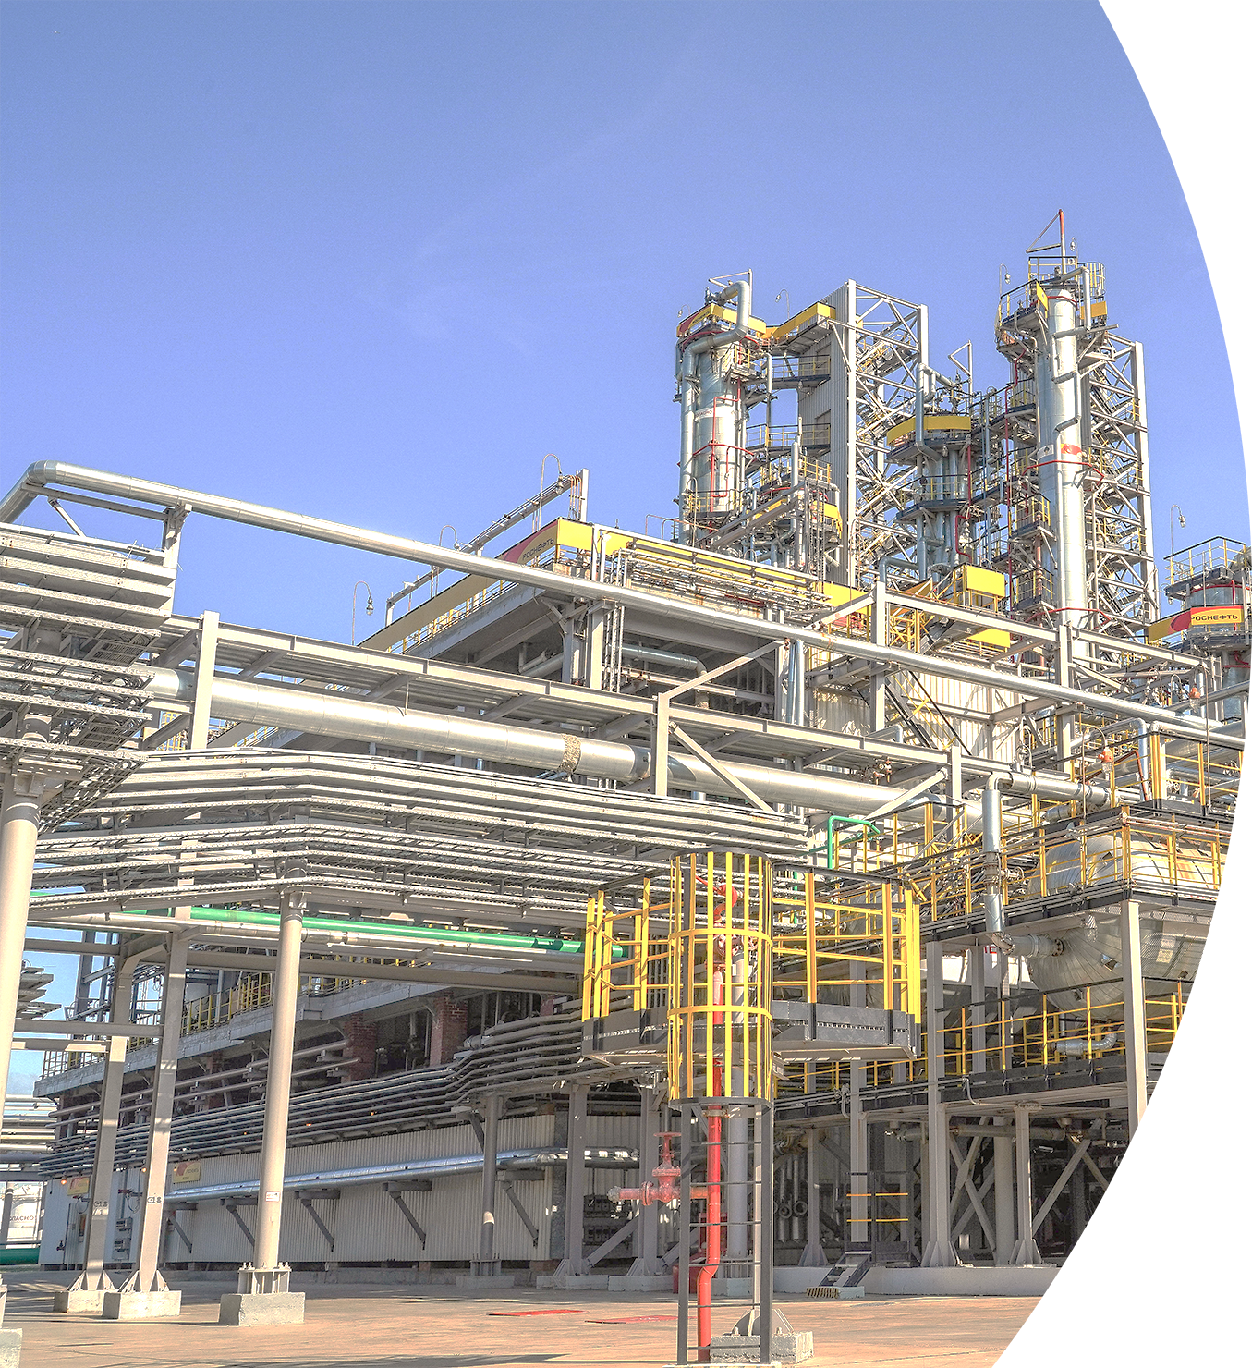
Сведения об организации
1945 год
Ассортимент основной вырабатываемой продукции: автобензины и дизельные топлива экологического класса ЕВРО-5, сжиженные газы, сера.
пуск завода в эксплуатацию
~7 млн т/год
Система менеджмента качества сертифицирована по международному стандарту ISO 9001:2008.
мощность предприятия
18 установок
Система управления промышленной безопасностью, охраной труда и окружающей среды сертифицирована по международному стандарту OHSAS 18001:2007 и ISO 14001:2004.0
Количество
технологических
объектов
АО «Куйбышевский НПЗ»
АО «Куйбышевский НПЗ» входит в состав самарской группы
нефтеперерабатывающих заводов НК «Роснефть»
2

Slide 3
Социальный проект
«День безграничных возможностей»
«#МЫВМЕСТЕ»
Авторский коллектив:
Отдел по взаимодействию со СМИ и
общественностью, внутренним коммуникациям
и корпоративной культуре АО «КНПЗ»
Сроки реализации проекта:
Проект приурочен к Международному дню защиты
детей. Проводится ежегодно, 1 июня, в течение
семи лет.
Целевая аудитория:
Дети с ограниченными возможностями здоровья
(инвалидностью) в возрасте 7 - 13 лет,
проживающие в Куйбышевском районе г.о. Самары
(территория присутствия АО «КНПЗ»).
АО «Куйбышевский НПЗ»
3

Slide 4
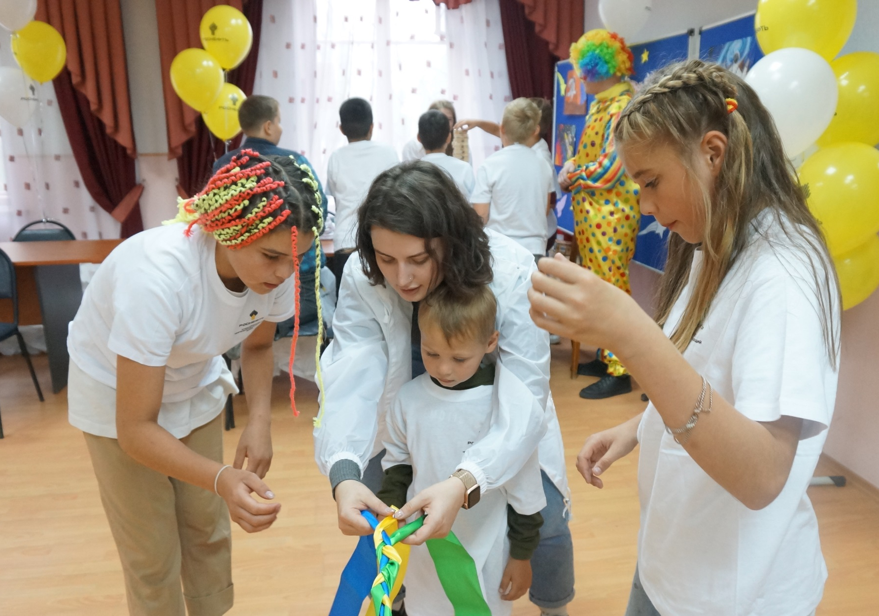
Социальный проект
«День безграничных возможностей»
«#МЫВМЕСТЕ»
Описание проекта
ПРОБЛЕМАТИКА:
Проект направлен на преодоление социальной
и часто физической изоляции детей с физическими
недугами, не имеющих порой возможность
беспрепятственно развиваться, общаться со
сверстниками, участвовать в многочисленных
городских проектах и праздниках в силу собственных
ограничений по здоровью и недоступности среды.
АО «Куйбышевский НПЗ»
4

Slide 5
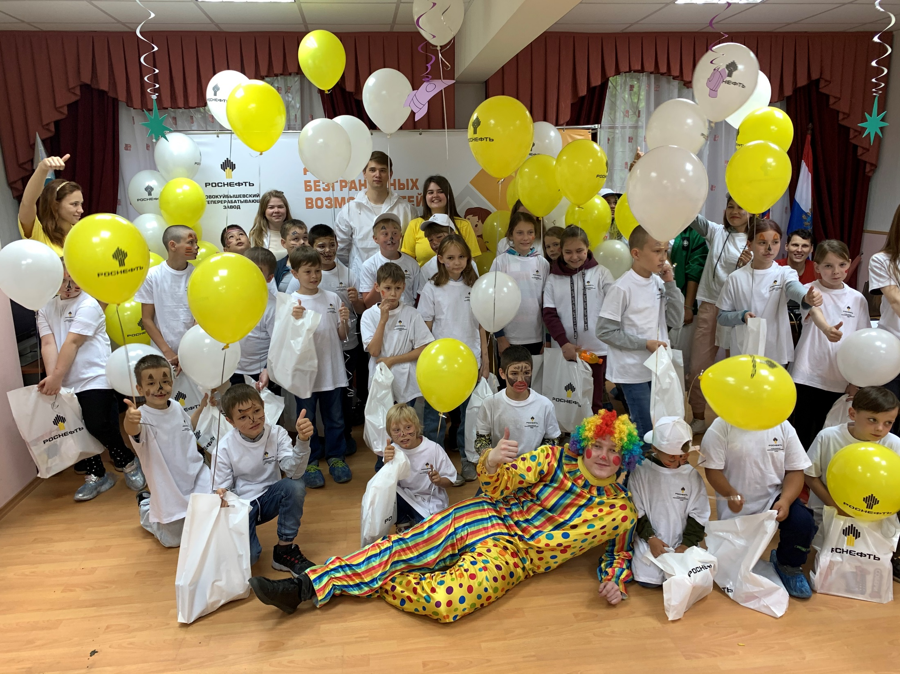
Социальный проект
«День безграничных возможностей»
«#МЫВМЕСТЕ»
Описание проекта
ЦЕЛИ:
Повышение качества жизни детей с ограниченными возможностями здоровья (ОВЗ).
Социализация детей с ОВЗ.
Помощь детям с ОВЗ в преодоление
социальных, физиологических
и психологических барьеров.
Формирование толерантного отношения
общества к детям с ОВЗ.
АО «Куйбышевский НПЗ»
5

Slide 6
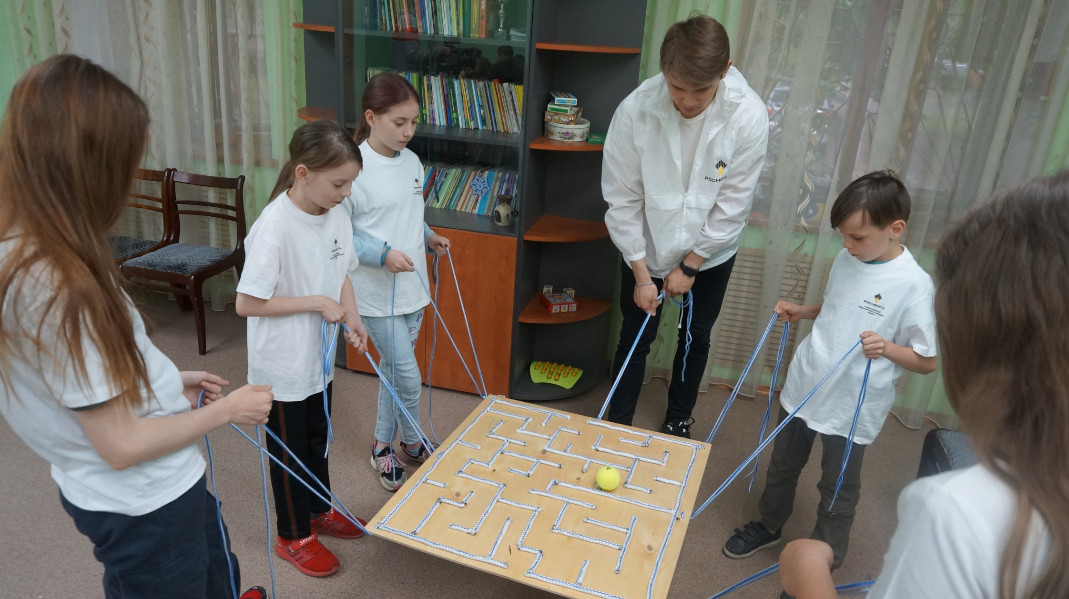
Социальный проект
«День безграничных возможностей»
«#МЫВМЕСТЕ»
Описание проекта
ПАРТНЁРЫ ПРОЕКТА:
МБУ Молодёжный центр Куйбышевского
района «Диалог»;
КГУ «Комплексный центр социального
Обслуживания населения Самарского округа»,
подразделение Куйбышевского района.
АО «Куйбышевский НПЗ»
6

Slide 7
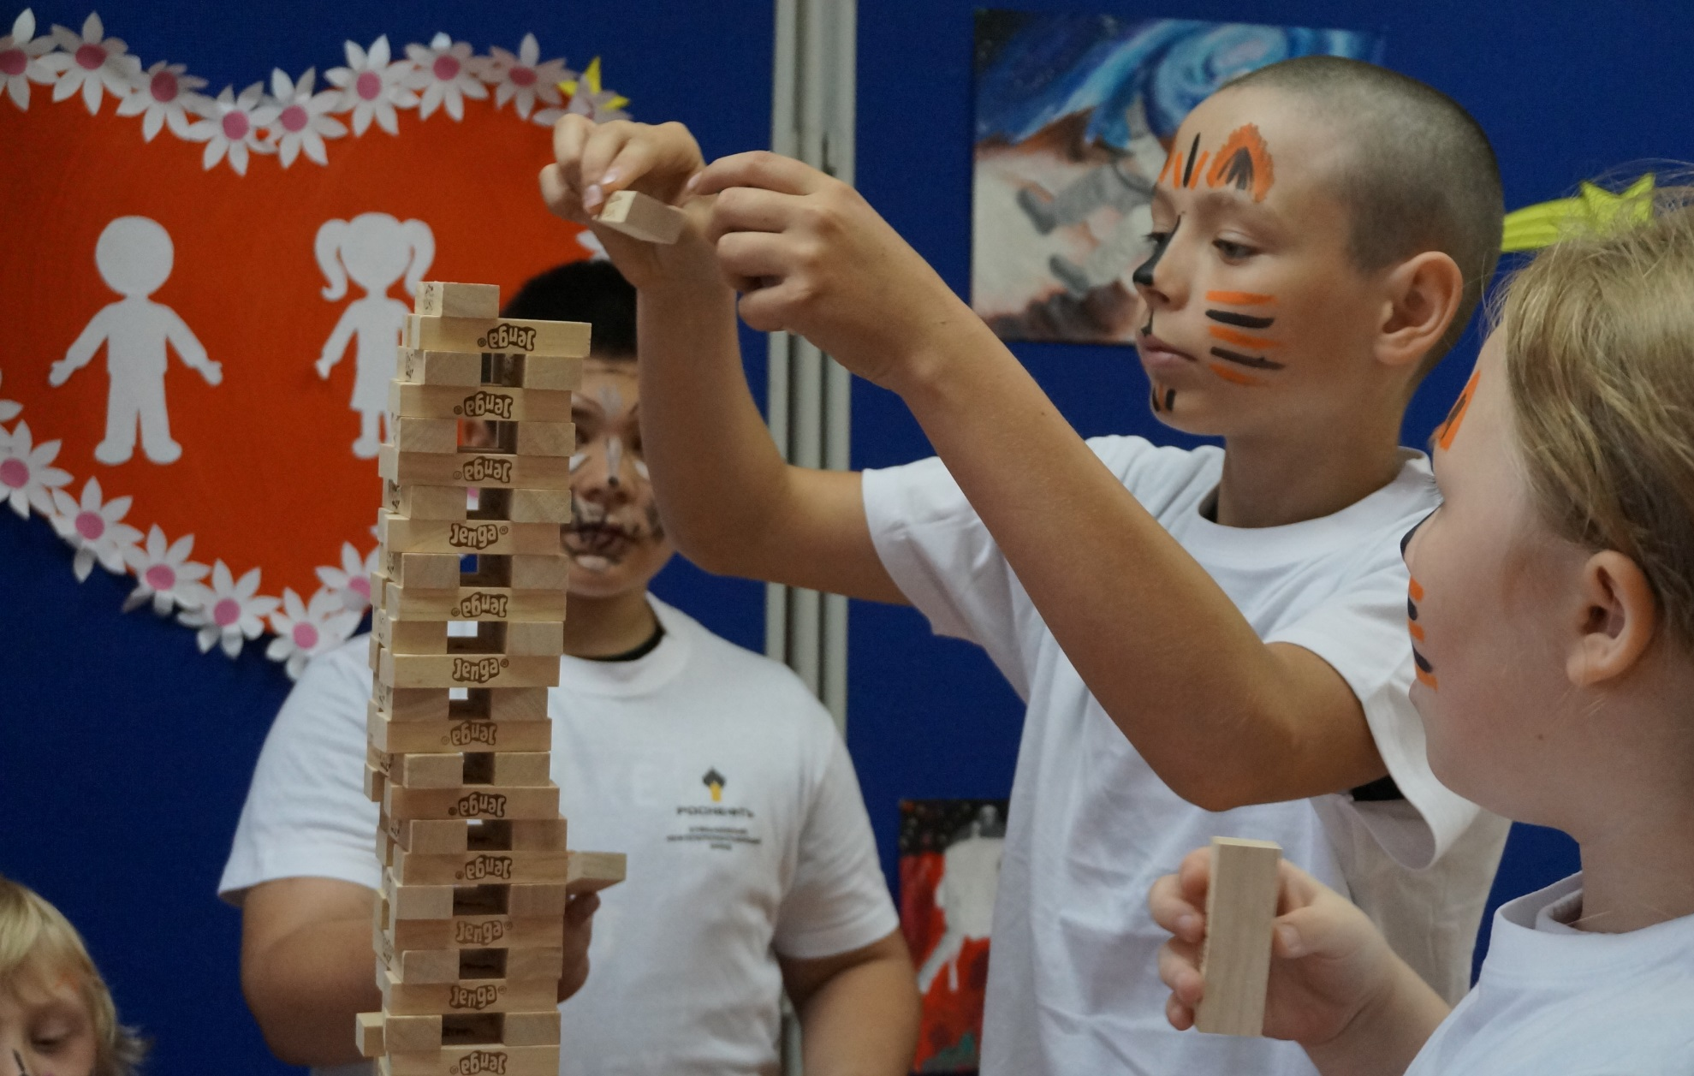
Социальный проект
«День безграничных возможностей»
«#МЫВМЕСТЕ»
Описание проекта
КОММУНИКАЦИОННАЯ СТРАТЕГИЯ:
Мероприятие представляет собой праздник,
организованный по принципу командного
соревнования, который предполагает прохождение
тематических станций.
Ежегодно меняется сценарий мероприятия:
это может быть «Диско-пати», «Остров пиратов»,
«Ковбойская вечеринка» и т.д.
АО «Куйбышевский НПЗ»
7

Slide 8
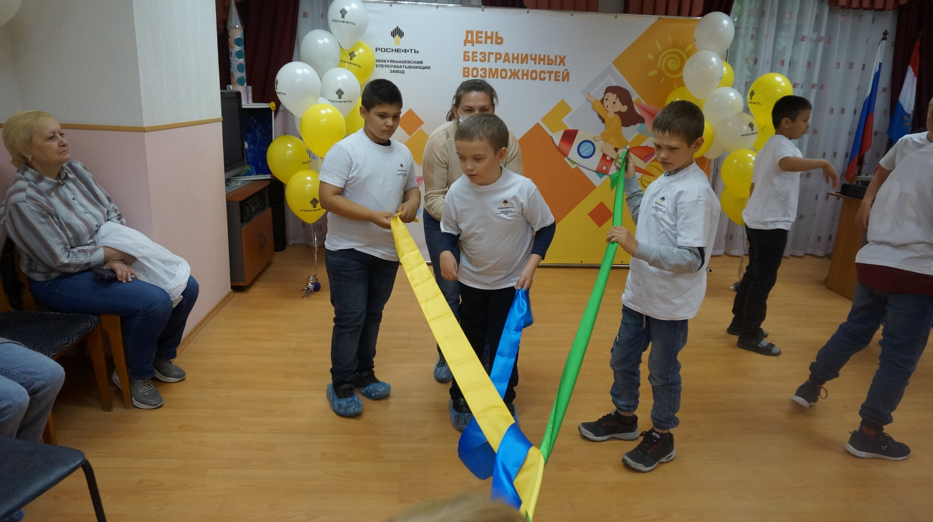
Социальный проект
«День безграничных возможностей»
«#МЫВМЕСТЕ»
Результаты:
Ежегодно в мероприятии принимают участие
40-50 детей и столько же родителей.
Ежегодно в мероприятии принимают участие
10-15 работников АО «КНПЗ» - молодых
специалистов, что способствует развитию
добровольческой инициативы на предприятии
и формированию активной социальной позиции
у работников завода.
В процессе реализации мероприятия формируются
партнёрские отношения с муниципальными
учреждениями и бюджетными организациями,
это помогает эффективному решению проблем
территории.
АО «Куйбышевский НПЗ»
8

Slide 9
Социальный проект
«День безграничных возможностей»
«#МЫВМЕСТЕ»
Контакты:
АО «Куйбышевский НПЗ»
ул. Грозненская, д. 25
Тел.: 8(987) 900–16-47
8(846) 307-40-24
АО «Куйбышевский НПЗ»
9

